Slide 1
CAHIER DE REUSSITES
PERIODE 1
CM2

Slide 2
Les nombres entiers

Slide 3
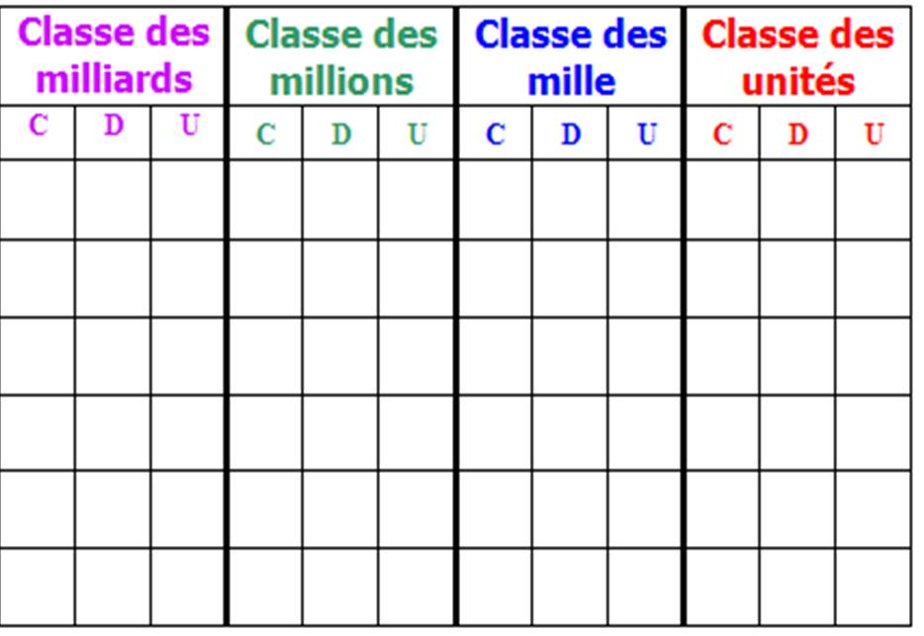
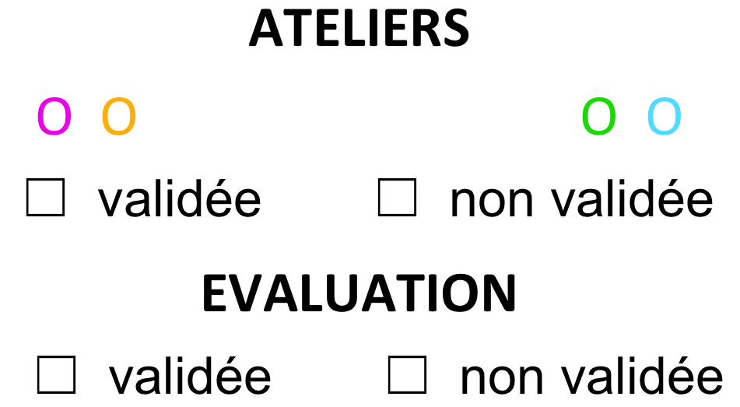
NE1 - Les nombres entiers
Je connais la valeur des chiffres d’un nombre entier

Slide 4
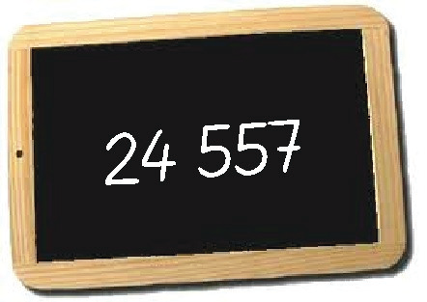
NE2 - Les nombres entiers
J’écris des nombres supérieurs au million en chiffres et en lettres.

Slide 5
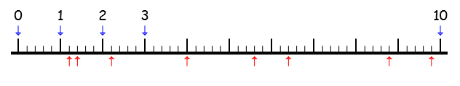
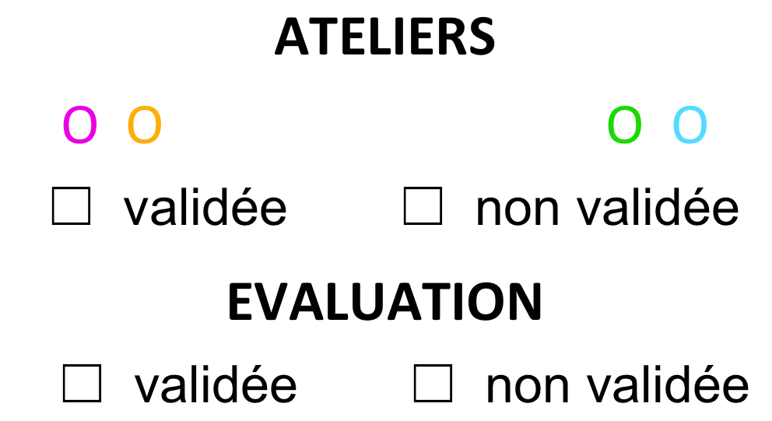
NE3 - Les nombres entiers
Je compare, encadre et place les nombres sur une ligne graduée.

Slide 7
Calculs

Slide 8
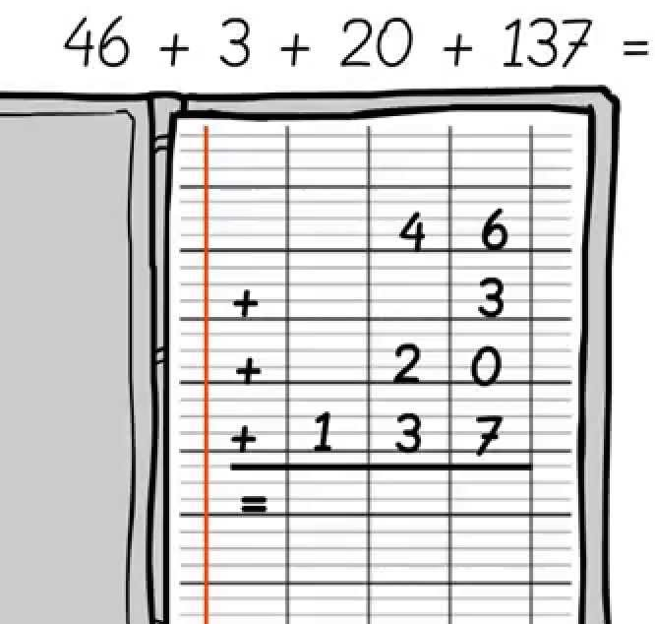
CP1 - Calculs posés
Je maitrise la technique de l’addition posée

Slide 9
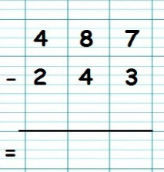
CP2 - Calculs posés
Je maitrise la technique de la soustraction posée

Slide 10
Géométrie
et
Espace

Slide 11
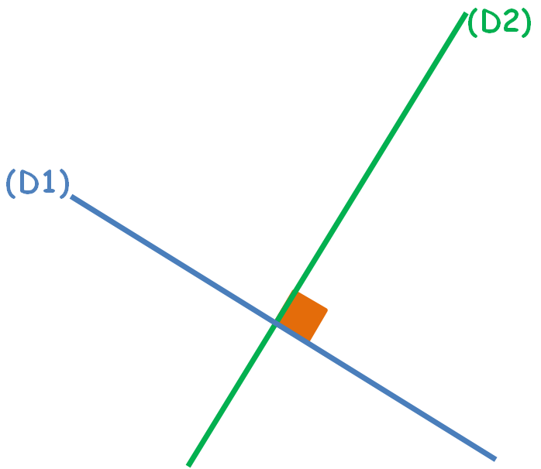
GE1 - Géométrie
Je reconnais et trace des droites perpendiculaires

Slide 12
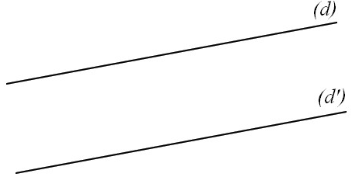
GE2 - Géométrie
Je reconnais et trace des droites parallèles

Slide 13
Grandeurs
et
Mesures

Slide 14

GM1 - Grandeurs et mesures
Je compare et mesure des longueurs.

Slide 15
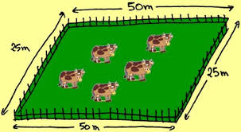
GM2 - Grandeurs et mesures
Je compare et mesure des périmètres.

